Slide 1

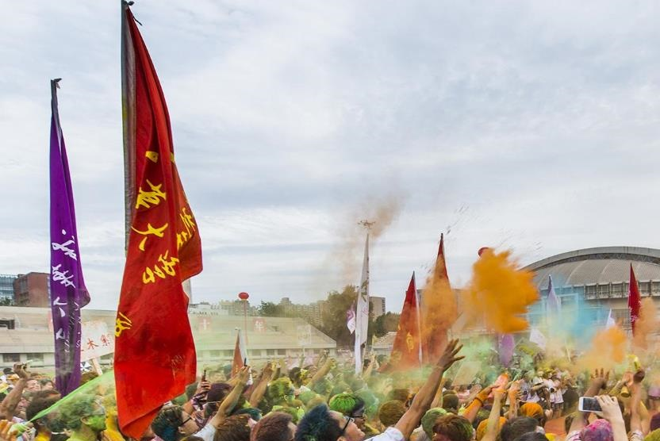
选择清华
世界因你而精彩
更创新 | 更国际 | 更人文

Slide 2
清华是一所什么样的大学？

Slide 3
百年风雨 百年辉煌之 百年清华故事

Slide 4
百年风雨 百年辉煌
清华大学是我国高等教育的一面旗帜。105年来，清华大学秉承自强不息、厚德载物的校训，开创了中西融汇、古今贯通、文理渗透的办学风格，形成了爱国奉献、追求卓越的精神和又红又专、全面发展的培养特色，培养了大批学术大师、兴业英才、治国人才，为国家、为民族作出了重要贡献。
——《习近平总书记致信祝贺清华大学建校105周年》 2016-4-22

Slide 5
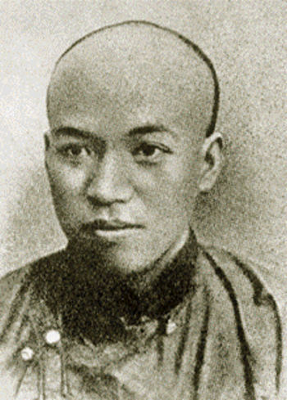
校训：自强不息、厚德载物
“天行健，君子以自强不息；地势坤，君子以厚德载物。”
1914年冬，清华大学国学院教授梁启超先生为清华学子做了一场题为“君子”的演讲，从此“自强不息，厚德载物”这《周易》中的乾坤二卦象词，就成为了百年来清华人不断追索不断实践的目标与动力。
国学四大导师—梁启超
（清华国学院教授）

Slide 6
校训延伸：何谓君子？
这是一篇十足大气的演讲，开启了清华大气的胸怀，开创了中华大气的希望。演讲节选如下：
“乾象曰：‘天行健，君子以自强不息’。坤象曰：‘地势坤，君子以厚德载物’。推本乎此，君子之条件庶几近之矣。”
“乾象言，君子自励，犹天之运行不息，不得有一暴十寒之弊”；“坤象言，君子接物，度量宽厚，犹大地之博，无所不载”。
“清华学子，荟中西之鸿儒，集四方之俊秀，为师为友，相蹉相磨，他年遨游海外，吸收新文明，改良我社会，促进我政治，所谓君子人者，非清华学子，行将焉属？”
“深愿及此时机，崇德修学，勉为君子，异日出膺大任，足以挽既倒之狂澜，作中流之砥柱……”

Slide 7
校训延伸
在中国传统文化中，“自强不息”、“厚德载物”的思想，有着十分重要的地位。“自强不息”的品行，是古代先人的智慧和境界，它深深地融入每一个有血有肉的中国人的身心意识中，使其刚健而不屈，独立而不倚。“天行健，君子以自强不息”，就是说作为客观事物的发展，以其“刚健”的品格，自行运动着，真正有见识的“君子”当知天时、任时命，顺应“天道”自然规律，以“天”的“自强不息”的精神，推动客观事物的运动和发展，从而达到“天人合一”的境界。
“厚德载物”就是要像大地那样广博宽厚，容纳万物。这是我国古代人生修养的积极方面。孔子就说过：“宽则待众”，要“成人之美，不成人之恶”，“不念旧恶，怨则用希”。孟子主张“君子莫乎已，与人为善”，“利人者即为，不利乎即止。”厚德，就是要加强道德修养。清华老校歌中说：“器识为先，文艺其从”，意思是说上学受教育，首先学习的是“气度”和“胆识”，学文学艺是第二位的。这里的胆识和气度其实就是泛指做人的问题，文艺其实就是为学的问题，为人与为学相比，不能不占首位。
——温家宝（2012年9月在清华大学演讲）

Slide 8
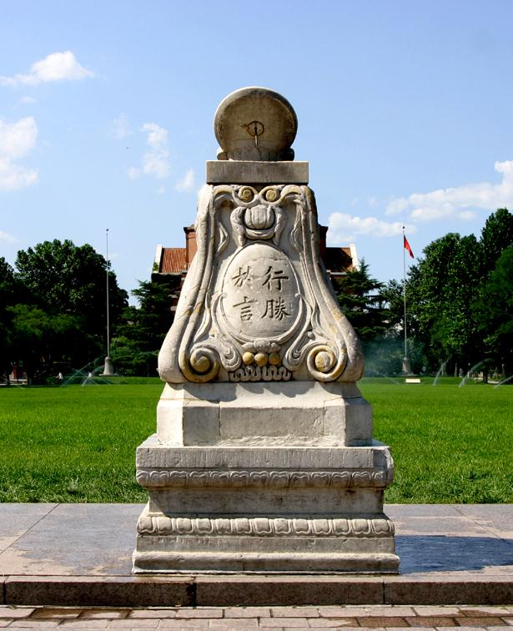
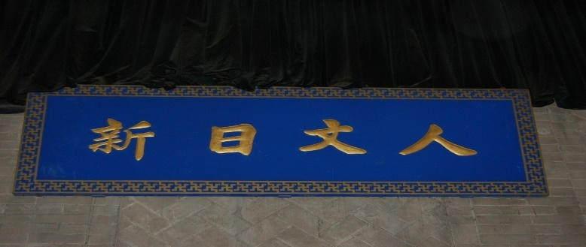
清华精神和文化
校风：行胜于言
校箴：人文日新（即学校的格言）
精神：爱国奉献、追求卓越
学术文化：独立之精神、自由之思想
日晷 1920级学生赠
大礼堂南墙正上方牌匾 1926级学生赠

Slide 9
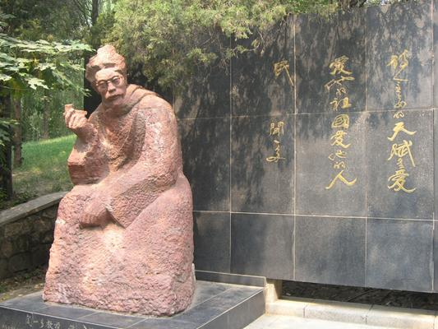
爱国奉献 追求卓越
爱国诗人 闻一多
1912年考入清华，特别喜欢中国古代诗集、词话、史书。
在“五四”当天，他在饭厅门口张贴了岳飞《满江红》。
1925年，闻一多在美留学时，创作了《七子之歌》。
哪七子？澳门、香港、台湾、威海卫、广州湾、九龙、旅大（旅顺-大连）
七子之歌·澳门为澳门回归主题曲
位于清华大礼堂西侧的闻一多先生雕像
诗人的天赋是爱
爱他的祖国
爱他的人民

Slide 10
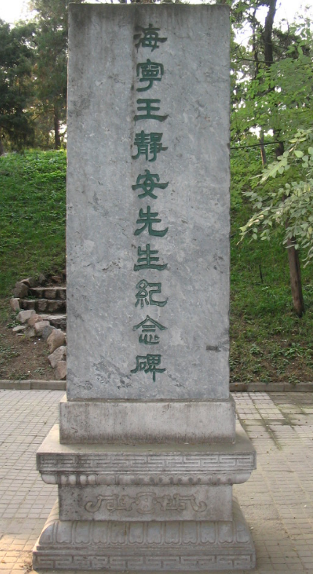
独立之精神、自由之思想
1929年6月3日，清华大学国学研究院立王国维纪念碑，碑上刻有国学研究院导师陈寅恪所撰的《王观堂先生纪念碑铭》，全文如下：
海宁王静安先生自沉后二年，清华研究院同仁咸怀思不能已。其弟子受先生之陶冶煦育者有年，尤思有以永其念。佥曰，宜铭之贞珉，以昭示于无竟。因以刻石之词命寅恪，数辞不获已，谨举先生之志事，以普告天下后世。其词曰：士之读书治学，盖将以脱心志于俗谛之桎梏，真理因得以发扬。思想而不自由，毋宁死耳。斯古今仁圣同殉之精义，夫岂庸鄙之敢望。先生以一死见其独立自由之意志，非所论于一人之恩怨，一姓之兴亡。呜呼！树兹石于讲舍，系哀思而不忘。表哲人之奇节，诉真宰之茫茫。来世不可知也，先生之著述，或有时而不彰。先生之学说，或有时而可商。惟此独立之精神，自由之思想，历千万祀，与天壤而同久， 共三光而永光。

Slide 11
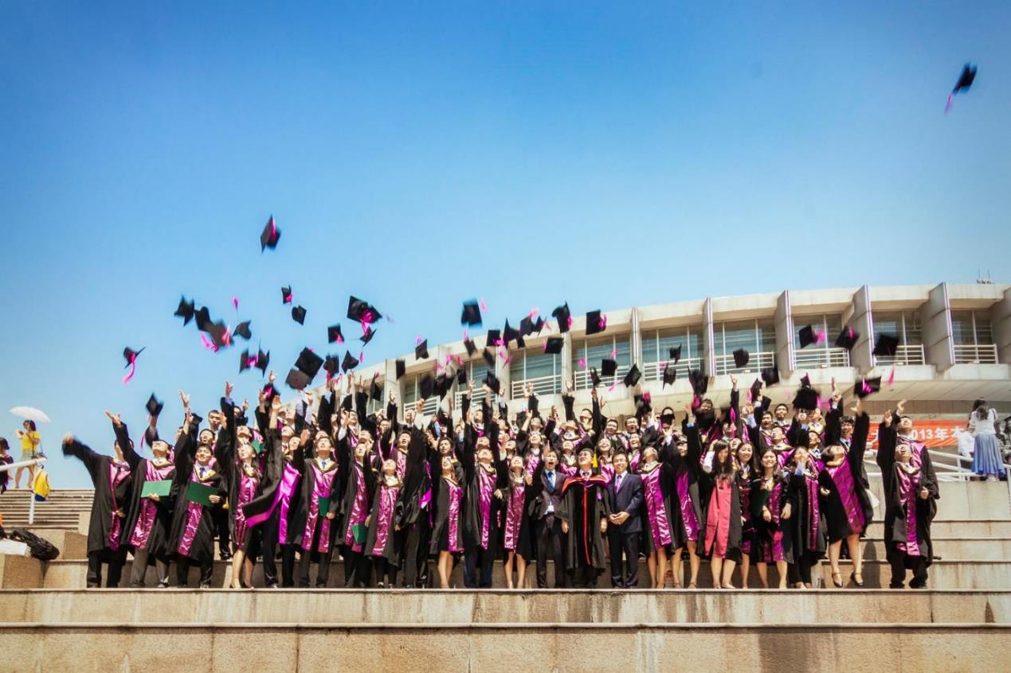
伟大的校友成就伟大的母校
百年清华，培养了20万各行各业骨干人才
14位两弹一星元勋（全国共23位）
503人当选中国科学院、中国工程院院士，占院士总数的22%；
8位校友获得国家最高科学技术奖
2人获诺贝尔奖
50位党和国家领导人
280多位省部级以上干部
108人成为共和国将军
240多位大学校长、党委书记
800多位重要企业、科研和设计院所的掌舵者
今天你以母校为荣 明天母校以你为荣

Slide 12
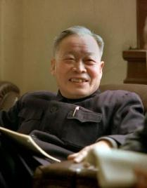
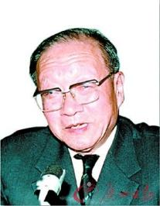
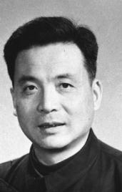
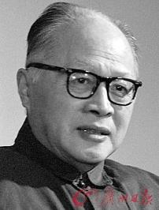
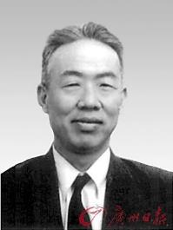
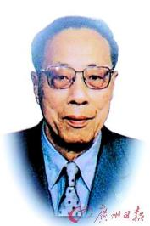
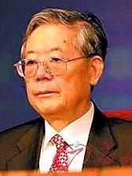
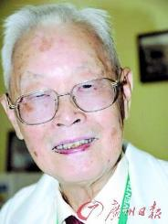
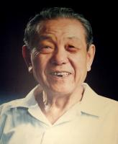
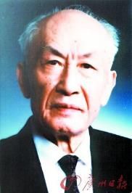
14位“两弹一星”元勋
两弹一星元勋：1999年9月18日，在国庆50周年来临之际，党中央、国务院、中央军委决定，对当年为研制“两弹一星”作出突出贡献的23位科技专家予以表彰，这其中有14位曾在清华学习或工作过，有10位是清华物理系培养的学生。
钱三强
王大珩
邓稼先
王淦昌
赵九章
陈芳允
周光召
屠守锷
彭桓武
朱光亚

Slide 13
回国不需要理由，不回国才需要理由
彭桓武：1935年毕业于清华物理系，在校时与王竹溪、杨振宁、林家翘被传颂为清华物理系理论物理四杰，后赴英国爱丁堡大学留学，在量子力学奠基人之一玻恩的指导下，于1940年获博士学位，后来当选爱尔兰皇家科学院院士。
玻恩曾在一封给爱因斯坦的通信中赞赏自己的学生：“中国人彭桓武尤其聪明、能干，他总是懂得比别人多，懂得比别人快”，“似乎他无所不懂，甚至反过来教我”，“他永远朝气蓬勃，乐观向上……”。
1947年底，彭桓武回到祖国，成为新中国核事业的奠基者之一。多年以后，当有人问起，当年他已享有很高的声誉与地位，为何要选择回国时，他不假思索地说：“回国不需要理由，不回国倒需要说说理由！”

Slide 14
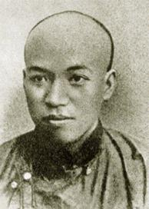
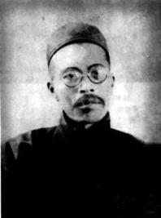
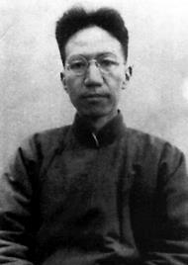
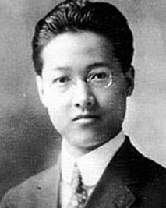
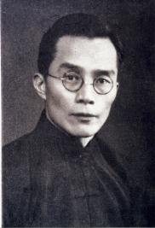
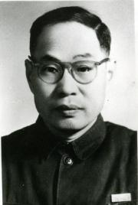
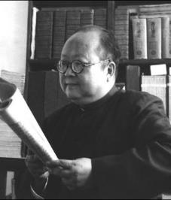
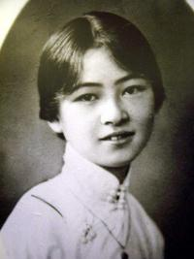
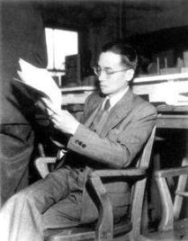
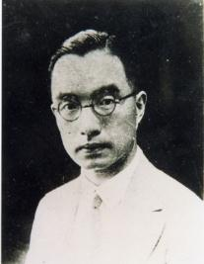
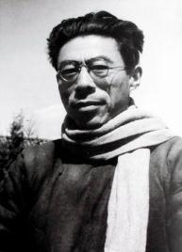
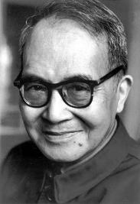
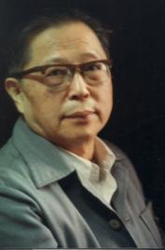
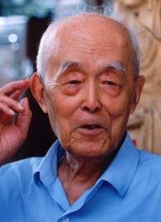
学术大师
梁启超
王国维
陈寅恪
赵元任
梅贻琦
蒋南翔
潘光旦
林徽因
梁思成
朱自清
闻一多
钱钟书
曹禺
季羡林
Notes:
赵元任：中国著名的语言学家、哲学家、作曲家，亦是中国语言科学的创始人，被称为汉语言学之父

Slide 15
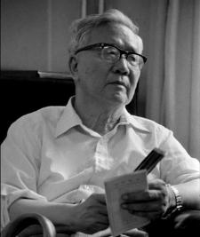
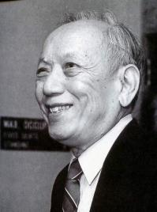
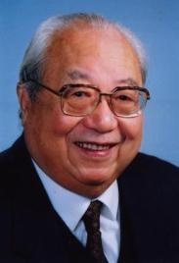
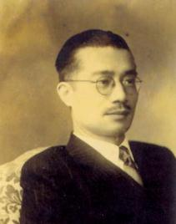
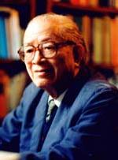
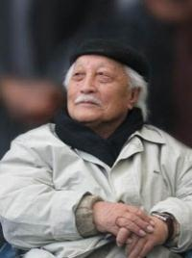
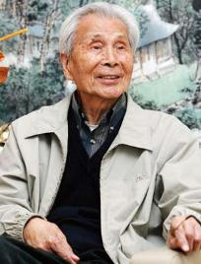
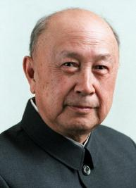
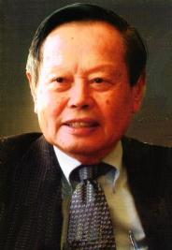
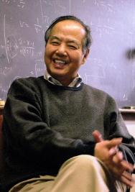
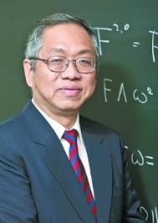
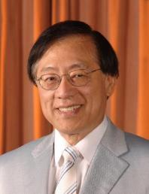
学术大师
华罗庚
陈省身
费孝通
梅汝璈
王铁崖
张仃
吴冠中
钱三强
钱学森
邓稼先
杨振宁
李政道
丘成桐
姚期智
Notes:
陈省身，美籍华裔数学大师，20世纪伟大的几何学家。他用内蕴的方法证明了高维的高斯-博内公式，定义了陈省身示性类，在整体微分几何的领域做出了卓越贡献，影响了整个数学的发展，被誉为“现代微分几何之父”。
梅汝璈，字亚轩，1946年代表中国出任远东国际军事法庭法官，参与了举世闻名的东京审判
费孝通，著名社会学家、人类学家、民族学家、社会活动家，中国社会学和人类学的奠基人之一
潘光旦，社会学家，优生学家，民族学家。
张仃，现代中国艺术家、教育家。
王淦昌，核物理学家，中国惯性约束核聚变研究的奠基者，参与中国核武器研制的主要科学技术领导人之一

Slide 16
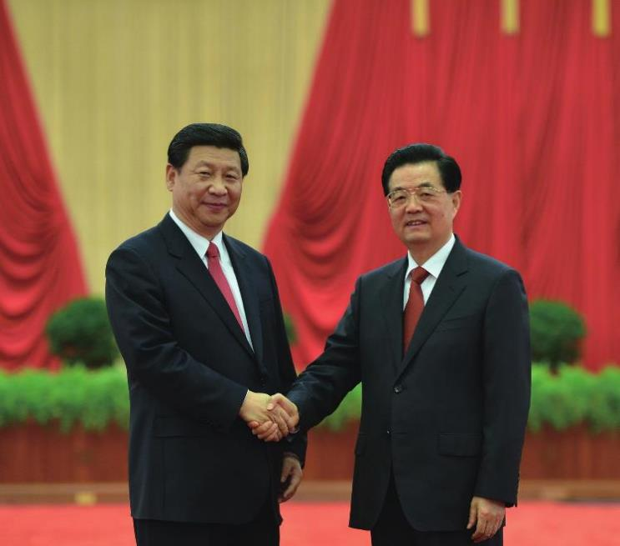
治国人才
习近平
清华大学化学工程系
1975级本科
胡锦涛
清华大学水利工程系
1959级本科

Slide 17
新百年的清华是什么样的？

Slide 18
最新全球排名
清华大学持续打破并创造新的中国记录
排行榜 | 清华大学
USNews世界大学工程类学科排名 | 1
USNews世界大学计算机科学学科排名 | 2
QS全球毕业生就业力排名 | 3
QS世界大学土木和结构工程排名 | 5
USNews世界大学化学学科排名 | 6
QS世界大学电气与电子工程排名 | 7
QS世界大学材料科学与工程排名 | 9
QS世界大学机械、航空与制造工程排名 | 10
QS世界大学综合排名 | 24
THE泰晤士报世界大学声誉排名 | 18

Slide 19
排名只是一方面
真相，远不止如此！

Slide 20
更创新 | 更国际 | 更人文

Slide 21
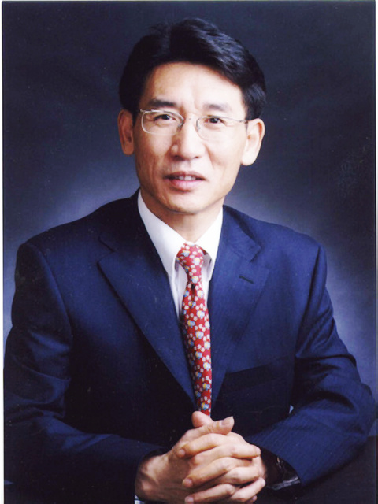
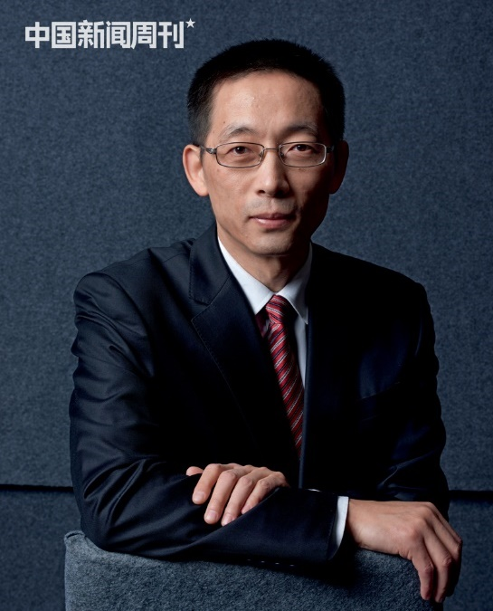
更创新 之 学术领军人物
薛其坤 材料物理学家 中国科学院院士
清华大学副校长
2016年获未来科学大奖
2014年求是杰出科学家奖
2014年何梁何利科学与技术成就奖。
2013年发现量子反常霍尔效应，开辟全新领域
2012年提出界面高温超导；
施一公 结构生物学家 中国科学院院士
清华大学副校长
2016年获影响世界华人大奖
2016年何梁何利科学与技术成就奖
2015年《自然》杰出导师奖
2014年爱明诺夫奖
2013年美国科学院外籍院士、美国艺术与科学院院士

Slide 22
更创新 之 学术领军人物
过去的一年，清华在学术界发生了什么？
清华入选2015年中国高被引学者榜单人数居高校首位，共109位学者
中国大学ESI高被引论文排名全国第一，被引频次最多
清华人文学院教授、著名作家格非凭借《江南三部曲》获得第九届茅盾文学奖，并且以57票高居第一
清华医学院教授颜宁获赛克勒国际生物物理奖，此前，颜宁还获国际蛋白质学会颁发的2015年“青年科学家奖”
清华美术学院教授、著名艺术家韩美林被联合国教科文组织授予“和平艺术家”称号，这是中国美术界首位得此殊荣的人
中国工程院院士、清华机械系教授柳百成荣获中国机械工程学会“中国铸造终身成就奖”，成为唯一一位先后获得“中国铸造杰出贡献奖”（2011年）及“中国铸造终身成就奖”两个奖项的获得者
清华人文学院李学勤教授获得第四届吴玉章人文社会科学终身成就奖，该奖被视为中国人文社科领域最高荣誉
中国工程院院士、清华大学环境学院教授钱易获“最美教师”称号

Slide 23
更创新 之 学术创新成果
仅过去的一年，清华的学术创新成果不胜枚举
高温气冷堆核电站示范工程吊装成功
清华研究团队在五夸克态发现中作出突出贡献
清华研究团队在引力波成功探测中作出贡献
清华三颗MEMS技术试验卫星发射成功
《清华大学藏战国竹简（伍）》成果发布会召开
清华师生在《自然》《科学》发表高水平论文15篇
清华获2015年度国家科技奖多个奖项，居全国高校首位
清华多项成果入选2015年中国十大科技进展
清华34项成果获第七届高校人文社会科学优秀成果奖
薛其坤获得首届“未来科学大奖”
清华大学国情研究院入选首批国家高端智库建设试点单位
美术学院设计米兰世博会中国馆获多项奖项
……

Slide 24
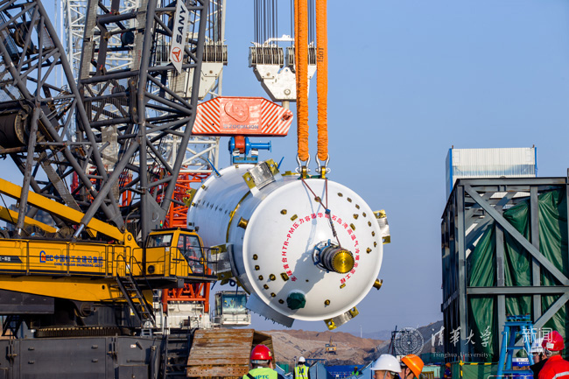
更创新 之 科研最新进展
高温气冷堆示范工程
2016年3月20日，清华大学主持设计的高温气冷堆示范工程山东荣成石岛湾核电站首台压力容器顺利吊装就位。
清华上世纪80年代开始对模块式高温气冷堆进行前瞻性探索。经过30多年的努力，经历实验堆和工程商业示范堆的建设，解决了自主建造反应堆核燃料元件主氦风机、反应堆压力容器等重大关键技术难题。正在建设的山东荣成石岛湾核电站，是世界第一座具有固有安全性的高温气冷堆商业示范核电站，是当前最先进的第四代先进核能系统，使我国占据了世界核能科技的制高点。

Slide 25
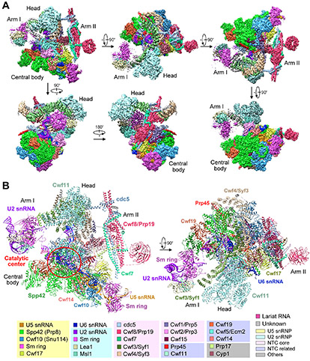
更创新 之 科研最新进展
酵母剪接体高分辨率三维结构及其工作机理研究
8月21日，施一公院士研究组在《科学》发表两篇论文报道剪接体的三维结构并阐述RNA剪接的分子结构基础。（入选2015年中国十大科技进展新闻）
在世界上首次捕获了真核细胞剪接体复合物的高分辨率空间三维结构，阐述了剪接体对前体信使RNA执行剪接的基本工作机理。该成果的完成不仅初步解答了基础生命科学领域长期以来一直备受关注的核心问题，也为进一步揭示与剪接体相关疾病的发病机理提供了坚实的基础。

Slide 26
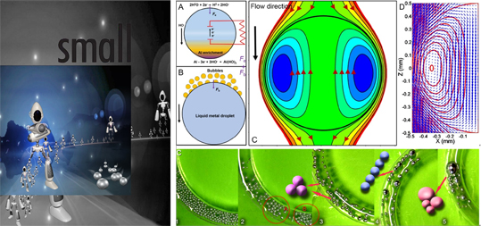
更创新 之 科研最新进展
自驱动可变形液态金属机器
2015年，刘静教授团队在《先进材料》上发表了题为“仿生型自驱动液态金属软体动物”的论文，迅速被New Scientist、Nature研究亮点、Science新闻等专题报道，标志着中国在液态金属领域达到世界领先水平。（入选2015年中国十大科技进展新闻）
此项研究于世界上首次发现了一种异常独特的现象和机制，即液态金属可在吞食少量物质后以可变形机器形态长时间高速运动，实现了无需外部电力的自主运动，从而为研制实用化智能马达、血管机器人、流体泵送系统、柔性执行器乃至更为复杂的液态金属机器人奠定了理论和技术基础。这是该团队继首次发现“电控可变形液态金属基本现象”之后的又一突破性发现。

Slide 27
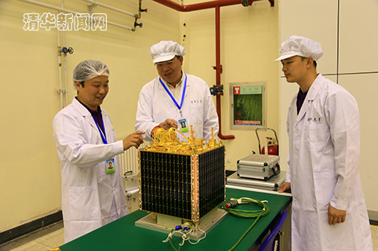

更创新 之 科研最新进展
清华大学三颗MEMS技术试验卫星发射成功
2015年9月20日，长征六号运载火箭以一箭二十星的方式将我校研制的MEMS技术试验卫星顺利发射升空。MEMS技术试验卫星包括三颗卫星，分别是主卫星“纳星2号”和子卫星“紫荆1号”、“紫荆2号”。上述卫星由精密仪器系尤政院士团队研制。这些卫星主要用于开展航天新技术、新体制、新产品等空间试验，对促进我国微小卫星发展和新技术试验验证等具有重要意义。（入选2015年中国十大科技进展新闻）

Slide 28



清华团队为探测到引力波作出贡献
清华在2009年就被LIGO科学合作组（LSC）接受为正式成员，目前是中国大陆唯一一个LSC成员。2016年2月11日，关于引力波的论文共有1011位作者，其中清华6人。
6/1011
曹军威、都志辉团队着重采用先进计算技术提高引力波数据分析的速度和效率，参与了LSC引力波暴和数据分析软件等工作组相关研究，以高精度的数据分析能力帮助“净化”了引力波探测中的干扰信号，加速了迈向星辰大海的征程。

Slide 29



清华大学研究团队在五夸克态发现中作出突出贡献
北京时间7月14日，欧洲核子研究中心大型强子对撞机上底夸克物理实验宣布观测到由五夸克组成的重子态，清华大学工程物理系教授高原宁、副教授张黎明和杨振伟等组成的研究团队在这项发现中作出突出贡献。五夸克态发现入选了2015年度国际物理学领域的十项重大突破。

Slide 30
2015学校概况
国家科技奖数量居高校首位
2015年学校共获各类科技成果奖181项
国家科学技术奖19项（清华大学作为第一完成单位或第一完成人所在单位获奖9项，获奖数量居高校首位）
省部级科技奖61项，其他各类科技专项奖101项
通过科技成果鉴定项目47项，进行国家科技成果登记项目44项
截至2015年底，全校累计获国家级科技三大奖共507项，省部级科学技术奖2420项。
重要奖项
2015年，学校获得多项科技、人文、社科类重要奖项，领军全国高校。人文社科类奖项的进步尤其突出，成为我校新百年学科建设的新亮点。

Slide 31
获5项教育部人文社科优秀成果一等奖
获教育部第七届高等学校人文社科优秀成果奖一等奖5项，首次位列全国第一。
另获12个二等奖、17个三等奖。
获得一等奖的5本著作简况
主要作者 | 成果名称 | 学科类别
刘奋荣 著 | Reasoning about Preference Dynamics | 逻辑学
李学勤，赵平安，李均明，李守奎，沈建华，刘国忠，赵桂芳，陈颖飞，马楠，贾连翔 编 | 清华大学藏战国竹简（壹--肆辑） | 历史学
吴贵生，蔺雷，王毅，吴灼亮，梁玺，魏守华，董广茂，李习保，李纪珍，汪涛，刘建新 等著 | 自主创新战略和国际竞争力研究 | 管理学
张明楷 | 刑法分则的解释原理（第二版）（上下册） | 法学
李强，刘精明，陈宇琳，王大为 等著 | 多元城镇化与中国发展——战略及推进模式研究 | 社会学

Slide 32



更创新 之 创新能力培养
“三创”教育：创意、创新、创业
清华大学i.Center通过开展挑战式课程、创新创业系列课程以及系列科技竞赛指导，是清华大学学生进行“三创”实践活动的重要平台之一。2015年10月19日，李克强、张高丽出席活动并考察了清华大学“双创周”参展项目，为清华大学创新创业项目“点赞”。
2015年4月15日，清华大学发出了成立“中国高校创新创业教育联盟”的倡议书，6月11日，由137所国内高校和50家企事业单位、社会团体共同组成的“中国高校创新创业教育联盟”正式启动。
2016年5月，清华大学入围首批国家双创基地

Slide 33

更创新 之 创新能力培养
创新，是一种习惯
27支学生兴趣团队
数字
出行
2016
智能交易
智能
无人机
安全
灾害调控
游戏技术
互动技术
与传播
2015
新媒体
数字校园
设计
视觉
金融
石墨烯
社会治理
教育
2014
互联网
人居
STM32嵌入式
云计算
2013
2012
城市与新能源
机器人
动漫
中医药
医疗
2011
通信
汽车
航空
2010

Slide 34
少年天才传奇创业路
刚刚公布的福布斯“30岁以下青年领袖榜单”，印奇（28岁）被排在了科技企业家榜中的首位。
学习经历
印奇2006年通过自主招生考入清华大学计算机科学实验班（姚班）。
在这里，他得以结识了创业历程中最重要的两位小伙伴——唐文斌和杨沐，一起造就了如今人脸识别技术的翘楚——旷视科技（Megvii）。
从本科开始，他便在微软亚洲研究院开始半工半读，并为微软研发了当时核心的人脸识别系统，后来被广泛应用在X-box和Bing等微软产品中。
创业经历
公司刚成立，开发的《乌鸦来了》就在App Store游戏排行榜中位列前五。
看重“刷脸”在未来的广阔前景，马云选择与印奇合作，旷视为支付宝等开发人脸识别模块，成为阿里巴巴的战略合作伙伴。
刷脸准确度排世界第一。几年前，Facebook的人脸识别率是97.25%，旷视Face++的识别率是97.27%；而目前，Face++的识别率已经达到了99%。
在去年12月乌镇世界互联网大会上，旷视为大会安保提供了重要的技术支持。
印奇 旷视创始人
「 刷脸登顶福布斯」

Slide 35
更创新 | 更国际 | 更人文
50%本科生有海外访学经历
40%是一学期以上的长期项目
30%毕业后出国深造
400多门英文课程

Slide 36
既能讲好中国故事，又能理解全球故事，是一所大学必备的素质
更国际 之 全球发展战略
制定清华历史上第一个全球发展战略
培养具备“全球胜任力”的拔尖创新人才，全面提升国际化办学能力
苏世民书院
清华深圳国际校区
全球创新学院（GIX）
39个国际教育学位项目
推动清华成为促进人才培养、学术人文思想交流的全球性中心。
“衡量一个大学是不是世界一流、全球化水平怎么样，要看它能不能立足中国、放眼全球。”

Slide 37




苏世民书院 为未来的世界领导者持续提升全球领导力
清华大学苏世民书院内景
清华大学苏世民书院2016年开学
清华大学苏世民书院外景
总理开学致辞
习近平、奥巴马发来贺信
国务院副总理刘延东出席开学典礼
清华大学校长、校务委员会主任，剑桥大学校长、耶鲁大学校长出席
美国前总统、英国前首相、澳大利亚前总理、美国国务卿/前国务卿、联合国前秘书长、世界银行行长致辞/贺电
宽广的国际视野
优秀的综合素质
卓越的领导能力
了解中国社会
理解中国文化
有志于为促进人类文明与进步、世界和平与发展贡献聪明才智的未来领袖
面向全球招生
20%来自大中华区
45%来自美国
35%来自其他国家或地区

Slide 38


清华大学深圳国际校区
是清华大学目前建立的第一个异地办学的校区，前沿创新、国际合作、高端人才培养是这个校区最突出的特征。
其中清华-伯克利深圳学院的定位是：应对中国社会经济高速发展的需求，为革命性技术研究和创新性人才培养提供一个独特的全球化环境，构建创新的学科交叉人才培养体系，开创具有创新性的学科交叉培养项目，培育未来的产业科学家和科技与工程领域的全球领袖。

Slide 39



在美国西雅图创建全球创新学院（GIX）
清华与华盛顿大学、微软公司合作创办全球创新学院。GIX是中国高校在美设立的首个办学实体。已启动互联设备双学位硕士项目。
9月23日，习近平主席访美期间，向全球创新学院赠送一棵水杉，祝福全球创新学院茁壮成长
学院创新特色
国际化 （International）
跨学科 （Interdisciplinary）
跨界融合（Integrated）

Slide 40

更国际 之 中外学生招生统一管理

Slide 41

更创新 | 更国际 | 更人文

Slide 42
更人文
一流大学应该具有深厚的人文底蕴，清华大学培养的学生具有强烈的社会责任感和深厚的人文素养，更人文的清华要培养出更多能够真正肩负使命的领袖人才。
清华大学从来不缺人文传统，梁启超、王国维、陈寅恪、赵元任四大国学导师，闻一多、朱自清等文学大师，都为清华的人文涂上了浓厚的色彩。
当今时代是创新的时代，创新人才的培养，必须要将人文、科学与艺术进行融合，要做到文理渗透，要有打破人文与科学隔阂的勇气，要在人文精神和科学精神的结合中培养学生的健全人格，在交叉融合中启迪思想、拓展学术空间。
——邱勇校长

Slide 43

更人文 之 人文素养
新雅书院（住宿制）
新雅书院是清华大学2014年9月成立的第一所本科书院，旨在“发扬会通传统，推进通专融合，优化学科资源，造就卓越人才”。书院学制四年。课程设置主要由通识课程和专业课程两大类组成。学生为双重身份（归属），即书院身份和专业院系身份。在通识教育和专业学习中成绩优异者，可申请获得本科荣誉学位（Honours Degree）。
2016年,清华大学新雅书院首次面向全国招生,文理兼收。
新雅书院2015级新生开学典礼合影

Slide 44




构建新的人文公共空间，打造清华新人文格局
启动“人文清华”讲坛
讲坛邀请清华大学优秀的人文学者，在标志性建筑新清华学堂发表公众演讲，阐述其经典学说、独特思考和重大发现。开办“人文清华”讲坛，是清华大学传承百年清华的人文历史、开辟新清华人文格局的重要举措。讲坛于2016年1月10日在新清华学堂正式开启，每月举办一次。
第一场
格非：《重返时间的河流》
第二场陈来：《守望传统的价值》
第三场
李强：《中国离橄榄形社会还有多远》

Slide 45
人文社科通识课程一览
大学之道（新生研讨）
自我、他人与社会
《史记》研读
《孟子》研读
早期中国文明：从上古到西汉
艺术的启示
中国现代文学经典
法律与文学
文学名作与写作训练
器物与生活：中国古代工艺文化
十九世纪英国文学与艺术
隋唐五代史
建筑与城市文化
超越学科的认知基础
主权与人权
经典与想象：中国古代传说新读
政治学的视野
国际法和国际关系中的现代性与后现代性
西方古代宇宙论
西方思想经典与现代社会
科技发展与人类文明

Slide 46



实施学生深度阅读计划 倡导读书，强调读书是一种生活态度
校长向2015级本科新生赠书《平凡的世界》，
向2016级本科新生赠书《瓦尔登湖》
2016 · 第一届水木书榜
清华学生喜爱的10本好书：
理想国、红楼梦、人间词话、西方哲学史、围城、乡土中国、百年孤独、平凡的世界、追风筝的人、三体。

Slide 47

更人文 之 科学与艺术的融合
“一所伟大的大学，需要一所伟大的博物馆”

Slide 48


Slide 49
更人文 之 科学与艺术的融合
清华大学艺术博物馆，是目前国内最大规模的高校博物馆，现有藏品一万三千余组件，品类包括书画、织绣、陶瓷、家具、青铜器及综合艺术品等六大类，目前正举办11场艺术展及两周一次的艺术讲座
“对话达·芬奇”—— 第四届艺术与科学国际作品展
“清华藏珍”——清华大学艺术博物馆藏品展
“尺素情怀”——清华学人手札展
“营造 ` 中华”——清华营建学科专题展
“思贤师心”——清华大学美术学院艺术大家作品展
“竹简上的经典”——清华简文献展
“学院传薪”——清华大学美术学院艺术作品展等展览
……

Slide 50


更人文 之 古今贯通
清华简：在2008年7月，由校友赵伟国捐赠给母校清华大学。清华简约有2500枚（含残片），总字数近6万，用楚国文字书写而成，是迄今发现的战国竹简中数量最大的一批，经过编排，总共约有64篇文献，将重新定义《尚书》等古文。
2016年4月15日，李克强总理一行考察清华大学，来到图书馆，考察出土文献研究与保护中心对“清华简”的保护与研究工作。

Slide 51




更人文 之 工科男的文艺范儿
李健 清华大学电子工程系 1993级本科
卢庚戌 清华大学建筑学院 1989级本科
缪杰 清华大学电子工程系 1993级本科
宋柯 麦田音乐制作公司创始人，清华大学环境工程系 1983级本科
两把老吉他，三个好朋友，四杯冰啤酒，和许多许多好听的歌……

Slide 52

更人文 之 工科男的电影梦
爱一个人，攀一座山，追一个梦！
不妨大胆一些！
梁旋
清华大学热能工程系
张春
清华大学美术学院
12年磨一剑，来自清华热能系和美院的两个年轻人，从一个偶然的梦开始起步，凭借精美的制作和浓郁的中国风，大鱼海棠成为国产动漫丰碑。

Slide 53

更人文 之 理/商科女的科幻梦
郝景芳
清华大学物理系/经济管理学院
科幻作家
作品《北京折叠》获雨果奖

Slide 54
在清华，你能获得什么？

Slide 55
能获得世界一流的专业教育

Slide 56
清华有世界一流的学科群
QS世界大学学科排名（最新）
进入世界前10的学科数，清华保持全国第一
世界大学学科排名 | 清华大学 | 北京大学
排名世界前10的学科数 | 4 | 2
土木与结构工程 5
电气与电子工程 7
材料科学与工程 9（ USNews排名8）
机械、航空、制造 10
现代语言学 7
语言学 10
Notes:
QS排名中共有36个学科类别，其中清华15个学科都在前50名。

Slide 57
覆盖绝大多数同学
排名前20的学科 |  | 招生人数占比
土木&结构工程 5 材料科学与工程 9（ USNews排名8） 电气、电子工程 7 化学 17（USNews排名6） | 建筑与建筑环境 11 机械工程、航空 10 化学工程 11 计算机科学及信息系统 15 （USNews排名2） | 58%
排名21~50的学科 |  | 招生人数占比
艺术与设计 25 统计与运筹学 22 物理&天文学 24（USNews排名24） 现代语言学 33 法学 33 社会政策与行政 19 | 环境科学与工程 22 政治与国际关系 35 数学 26（USNews排名41） 经济学与计量经济学 36 会计与金融 39 商业及管理学 40 | 26%

Slide 58
总之，清华没有“差”专业
84%以上的学生进入世界前50专业学习

Slide 59
能获得自主选择、多样成长的空间
“自主必定自由，自由未必自主”

Slide 60
获得自主选择、多样成长的空间
三位一体 以学为主
通专融合 多样成长
三位
一体
价值塑造
知识传授
能力培养
大学应该给予学生三样东西
一是给学生学习上选择的自由；
二是使学生在所擅长的学科上有施展才能的机会；
三是使学生的学习从被动的行为转化为自主的行为，使学生从对教师的依赖和从属关系中解放出来
——哈佛校长 艾略特

Slide 61





以学为主 | 学生对于课程等培养环节有更大的话语权
成立清华大学教学委员会，下设培养与课程委员会、通识教育委员会、教学评定委员会等3个常设工作委员会和创新创业教学委员会1个专项工作委员会，推动教育教学创新。
改革学业评价体系，变百分制为相对等级制。重构本科生培养方案，给学生更多的自主选择空间。

Slide 62
自由转系转专业
进入清华学习后，学生可根据自己的学习志趣和已具备的相应特长再次选择、调整所学专业
转出时无需原院系盖章同意
除了新生报到后部分院系举行的二次招生外，学生还可在大一、大二春季学期提出转专业申请，本科毕业时还可申请其它专业交叉推免研究生
2011-2016年清华大学转专业人数统计
 | 2011 | 2012 | 2013 | 2014 | 2015 | 2016
计划接收人数 | 352 | 374 | 389 | 399 | 403 | 382
申 请 人 数 | 239 | 262 | 237 | 231 | 314 | 366
最终接收人数 | 166 | 178 | 180 | 195 | 215 | 252

Slide 63
选择心仪的二学位、辅修专业
二学位（13个） | 辅修专业（11个）
经济学 | 金融学
工商管理 | 互联网金融与创业
社会学 | 大气科学（全球变化方向）
汉语言文学 | 统计学
哲学 | 智能硬件技术创新创业
历史学 | 机器人技术创新创业
国际政治 | 智能交通基础创新创业
新闻学 | 计算机应用
心理学 | 工业工程
法学 | 行政管理
英语 | 政治学与行政学
数学与应用数学
数字媒体艺术
招生规模均为900余人，合计占招生规模56%

Slide 64
荣誉学位 |“学神”们有了更高的奋斗目标
为培养本科生的学术志趣而设计，旨在为进一步积极探索优秀学生的多样化成长路径，提升学生学习的挑战性、自主性和开放性
2016年9月21日，本科荣誉学位首届学生开班仪式举行。
首次试点计划招生50人，未来在试点院系的基础上逐渐在全校积极推行。
申请荣誉学位的学生将主修数学、自然科学、工科、研究、人文、综合等6大领域的18门荣誉课程，并高质量完成“高年级学生研究员计划”及学位论文、承担低年级荣誉课程助教工作。

Slide 65
多样成长 | 培养方案从刚性到柔性，自由度大增
柔性
专业柔性
发现兴趣，贯穿培养中
专业多样性
课程柔性
自主发展
时间柔性
延迟选专业
换专业
交叉专业
小众专业
辅修、二学位
通识课程
分类选修
任选课程
暑期和实践课程
间隔年
柔性学制（4-6年）
因材施教
课程替代

Slide 66
多样成长 |《iTsinghua，自定义》
评价标准多样化：A→X
清华大学丰富了学生的培养方向和评价标准，提升学生多样化成长的自主性、自信心和开放性。
我们并不是只把学生培养成一种类型A——通过学得早一点、深一点、多一点，使之从A变成A+。
清华要从A到X，培养多种类型的人，使学生在多样化的成长路径上各具特色
奖助体系多样化
鼓励学生根据自身特点和发展志趣自主选择学习和成长路径，支持院系根据各自人才培养目标灵活设置各种单项奖学金，鼓励学生发掘自身优势，实现多样化成长
2014-2015学年度，清华大学共设立78项奖学金，172项励学金。全校每年有三分之一左右的学生可以获得奖学金。
就业指导专业化、个性化

Slide 67


多维学神 特奖风采
清华大学数学科学系2011级
2011级本科特奖得主
前3年在图书馆中借阅了357本书并且其中90%都是数学书
丘成桐大学生数学竞赛几何分支金奖、代数分支银奖以及全能金奖、团体银奖
2013年“马约翰”杯健美比赛65Kg级第二名
坚持每周80小时的数学学习
从大二下起选修不少研究生课程
“Chasing something large and beautiful.”
同学眼中，逍遥、飘逸、说话直爽
邱聪灵
「 “英雄”也逍遥”」

Slide 68

校园达人 独领风骚
清华大学精密仪器系 2007级本科生
以清华交响乐团最老队员的身份经历了九连冠
长达七年的参赛历程，从五年级到高二
放弃全身心投入音乐的想法，把大部分精力投付到学业上
不断磨练自己的技术
对好音乐的唯一要求是精致
「未经我允许下碰我的琴就跟未经我允许触碰我的身体一样 」
李哲
「交响首席的九连冠」

Slide 69

别样青春 活出真我
清华大学医学院2010级本科生
从小就是一个喜欢到处跑的孩子
休学一年，只身携带3000元
环游世界四大洲、十六个国家
曾迷茫于繁重的课业与社工，无暇顾及梦想
大二寒假前往斯里兰卡旅游局工作
在巴黎郊外搭便车
在各种异国陌生人帮助下到达目的地
费尽周折，差点无法离开老挝
父母断绝生活费，做家教自行补贴
在新西兰钱包被窃，唯一一次向父母求助
爱搭顺风车，遇到了许多有意思的人
去探索未知，像风一样自由
唐诗
「休学一年3000元环游世界」

Slide 70
生活在皇家园林中
最美、最舒适、饭菜也最可口

Slide 71

生活在全球十大最美 校园 中
By 于海童

Slide 72



全球最美
美国著名杂志《福布斯》2010年评选出全球14个最美丽的大学校园，其中10个来自美国，3个来自欧洲，而亚洲唯一上榜的是清华大学
2014年度《福布斯》全球最美十所大学校园评选，清华再度入榜，依然是亚洲唯一上榜大学
Notes:
清华的特色便是追求卓越，连校园环境也不例外

Slide 73

惠风荡繁囿，白云屯曾阿
景昃鸣禽集，水木湛清华
褰裳顺兰沚，徙倚引芳柯
—《游西池》 谢混
By 于海童

Slide 74

By王卓骁
钟灵毓秀之地：沐浴晨雾的清华早期建筑群

Slide 75

By 于海童
艺术 · 新清华学堂

Slide 76

By 王卓骁
科学 · 科学馆星迹

Slide 77


“横扫 清华图书馆”
——钱钟书
人文·日新
By 王卓骁

Slide 78


生活·学习
透望紫荆
光洒学堂
By 王卓骁

Slide 79

彩虹·清华

Slide 80


见过完整的彩虹吗？
彩虹·清华

Slide 81




《iTsinghua，闻道日肥》 一个同学自拍自导自演的微视频

Slide 82



丰富生活 | 《iTsinghua，自定义》
253家学生社团
13支艺术队：交响乐团、合唱团、舞蹈团等
47支体育队：篮球、棒球、击剑、板球、登山等。
全年不间断的学生节、男生节、女生节等校园文化活动
Notes:
丰富的社团文化，发现自己内心归属。

Slide 83




丰富生活 | 《iTsinghua，自定义》

Slide 84


《iTsinghua，自定义》 一镜到底
发布3天，累计点击量破200万；
大家一定要看！没有wifi也要看，好评如潮
Notes:
建议各招生组配合ppt同时播放宣传片

Slide 85
怎样才能进入清华大学？

Slide 86
十种途径进清华
清华
招生
高考
统招
自主
招生
国际 招生
国防
定向
艺术类（美院）
飞行
学员
贫困专项计划
港澳 台侨
文体 特长
保送生

Slide 87
过去的情况简介
“大牛去哪了？”

Slide 88
2016录取统计-概况
录取3385人（另港澳台录取50人）；
男生68.25%，女生31.75%
少数民族9.66%
农村生源17.0%
本科招生专业共49个
机械学院大类招生
新雅书院首次面向高考招生
美术学院按3个专业招生

Slide 89
2016录取统计-专业选择
志愿满足率较高
招生教师给予每位学生明确的专业指导
高考成绩公布后填报专业志愿，学生的从众选择
第一志愿满足率77.15%，前三志愿满足率91.22%
计算机科学与技术、计算机科学实验班、工程物理（能源实验班）、医学实验班、临床医学、经济与金融（国际班）、英语、英语(世界文学与文化实验班)、新雅书院等专业第一志愿满足率超过95%。

Slide 90
榜首录取专业覆盖全校近半院系

Slide 91
如何填报专业志愿
选大学or选专业
清华没有差专业
转专业and二学位
清华的专业没有好坏，只有冷热的区别

Slide 92
2016录取统计-高分段情况
文理科分数线情况
理科分数线14个省份全国最高
文科分数线26个省份全国最高
文理科前十名情况
理科前十名录取六成，共录取190人
文科一批录取的学生中，前十名超过七成

Slide 93
留学生招生
共录取286人，分4个录取类型
入学考试录取253人
免笔试录取2人
国外免试推荐录取29人
CSC奖学金生录取2人
来自23个国家
韩国、马来西亚、日本、美国、巴西、朝鲜、泰国、俄罗斯、菲律宾、缅甸、印度尼西亚、新西兰、阿根廷、法国、秘鲁、哥斯达黎加、古巴、加拿大、津巴布韦、南非、西班牙、新加坡、意大利

Slide 94
清华自主选拔体系简介
“不要错过这个重头戏！”

Slide 95
清华自主选拔体系
自主招生
高校专项
德才兼备
拔尖创新
自强计划
学科特长
创新潜质
自强不息
领军人才选拔
学业突出
一贯优秀
综合评价
领军人才选拔全面覆盖
招生组全面考察领军人才候选人
经评审会决定领军“优秀”人选
经中学推荐、招生组考察、专家组综合评价决定领军初审入围名单
自主招生特点突出
对接学科优秀及特长突出的拔尖计划学生
具备较高的学科竞赛成绩，杰出的研究成果或者突出的个人才能
经各学科专业专家组深度评审
自强计划覆盖面广
对接国家“高校专项计划”，除京、津、沪外各省均有区域符合报名要求

Slide 96
清华自主选拔体系
浙江“三位一体”综合评价招生
以学生高考成绩、高中学业水平测试成绩和高校测试成绩为依据的综合评价
综合成绩按照中学学业水平测试成绩（折算成满分10分）、高校测试成绩（折算成满分30分）、高考总分（折算成满分60分）计算
40余名专家赴浙江开展面试工作
真正体现了学校的评价与选拔在招生过程中的重要作用，实现“招分” 向“招生” 的重要转变
提前录取，不参与志愿填报环节
2017年起陆续在有条件的省份推广

Slide 97
清华自主选拔体系
每年多次进行联络走访
伴随学生高中成长，建立长效联系
多类型招生项目关注多样学生
不同类型适应不同学生，不只关注小范围
足够多的参试机会
各类优秀的学生都有机会，不只是少数人
互动过程贯穿始终
严谨的测试流程与温馨的咨询过程相结合，带来更多收获

Slide 98
自主选拔”准”
共2300多人次获得各类型认定
81个各省文理科第一名中，有34人（42.0%）获我校认定
326个各省理科前十名中，有135人（41.4%）获我校认定
我校招收的90个文科前十名中，有35人（38.9%）获我校认定
在科学测算的自主认定规模的前提下,总体招生规模得到了很好的控制

Slide 99
最新招生政策
陆续出炉ing……
具体可关注“清小华”，清华大学本科招生网

Slide 100



你的清华你定义！

